Slide 1
배터리팩 품질 관리 프로그램
C# 프로그래밍
안위재 이유탁 신선호 신중하

Slide 2
목차
1) 프로젝트 개요
2) 팀 구성 및 역할
3) 프로젝트 수행 절차
4) 프로젝트 수행 결과
5) 자체 평가

Slide 3
1) 프로젝트 개요
전자부품(배터리팩)의 품질관리
- csv파일 형태의 빅 데이터를 활용하는 프로그램
- 공정에 대한 분석을 통해 배터리팩의 품질관리를 강화
- 배터리팩 품질에 영향을 미치는 용접 설비를 대상
- 용접 순서, 날짜, 출력 등의 기준으로 양품과 불량품을 파악

Slide 4
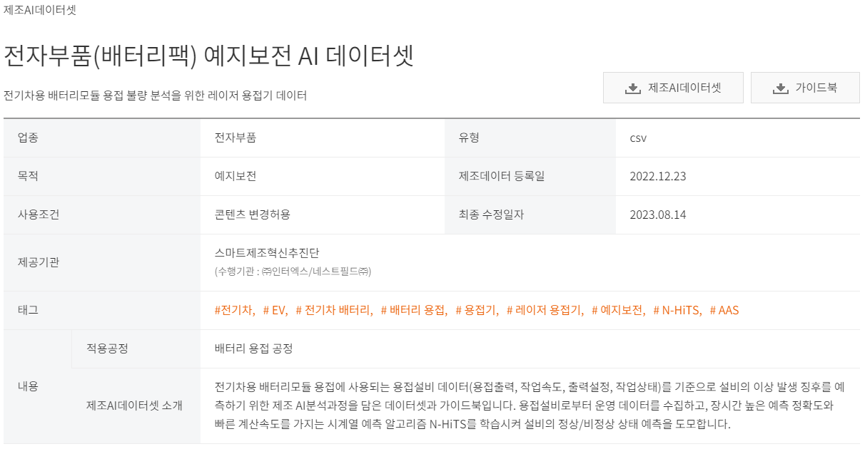
1) 프로젝트 개요
활용 데이터

Slide 5




2) 팀 구성 및 역할
안위재
이유탁
신선호
신중하
의견 수렴 PPT 작성 코드 작성 및 발표
코드 작성
PPT 작성 오류 수정
코드 작성
서류 작성 오류 수정
코드 작성
서류 작성 오류 수정

Slide 6
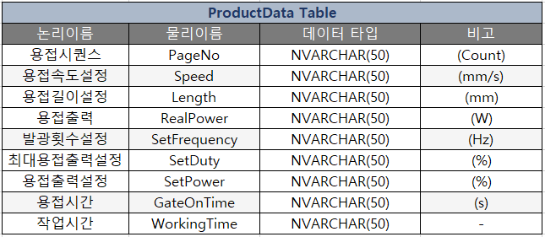
3) 프로젝트 수행절차
MSSQL 테이블 데이터 구조

Slide 7
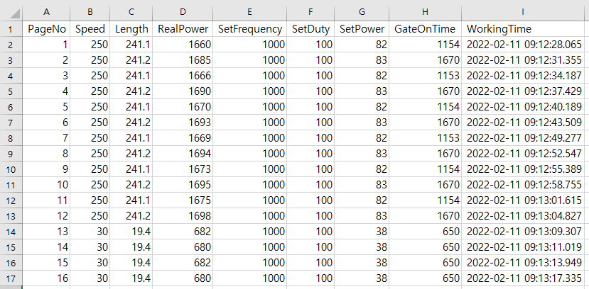
3) 프로젝트 수행 절차
CSV 데이터 유형/구조

Slide 8
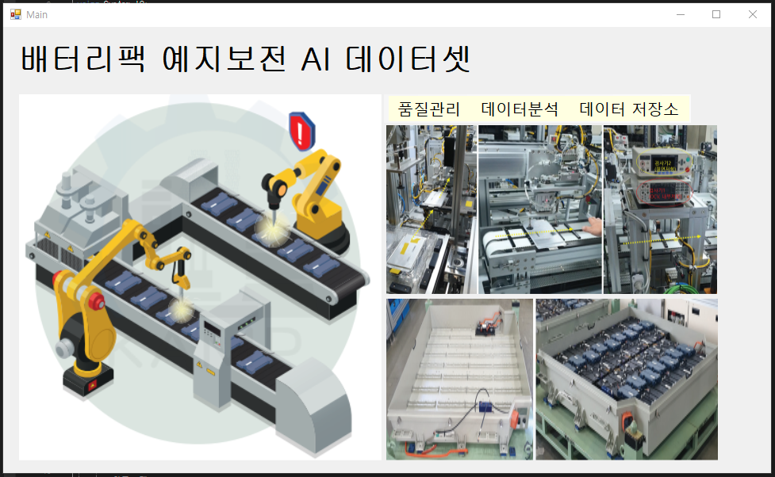
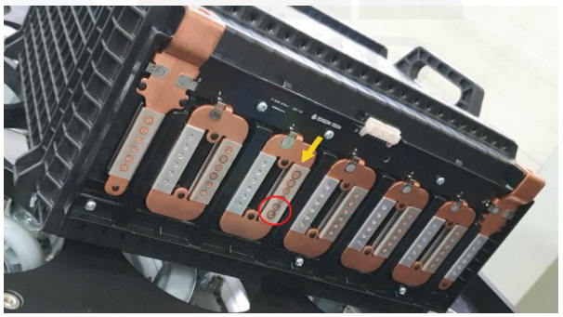
Winform 구성
날짜와 PageNo별로 제조데이터를 확인합니다.
불량품과 양품의 데이터 차이를 PageNo별로 비교할 수 있습니다.
AI가 불량품과 양품을 구별하는데 필요한 학습 자료가 됩니다.
PageNo는 용접 공정 번호를 뜻합니다.
저희 자료의 배터리 셀에는 총 39개의 용접 포인트가 있고,
PageNo는 총 39번까지 있습니다.
품질 관리를 위한 데이터를 관리합니다.
양품과 불량품이 얼마나 나왔으며, 어느정도 비율로 불량품이 생산 되는지 확인 할 수 있습니다.
생산설비에서 기록한 제품이 생산될 때 제조환경자료들을 불러오는 기능입니다.
CSV파일을 DB에 저장합니다.

Slide 9
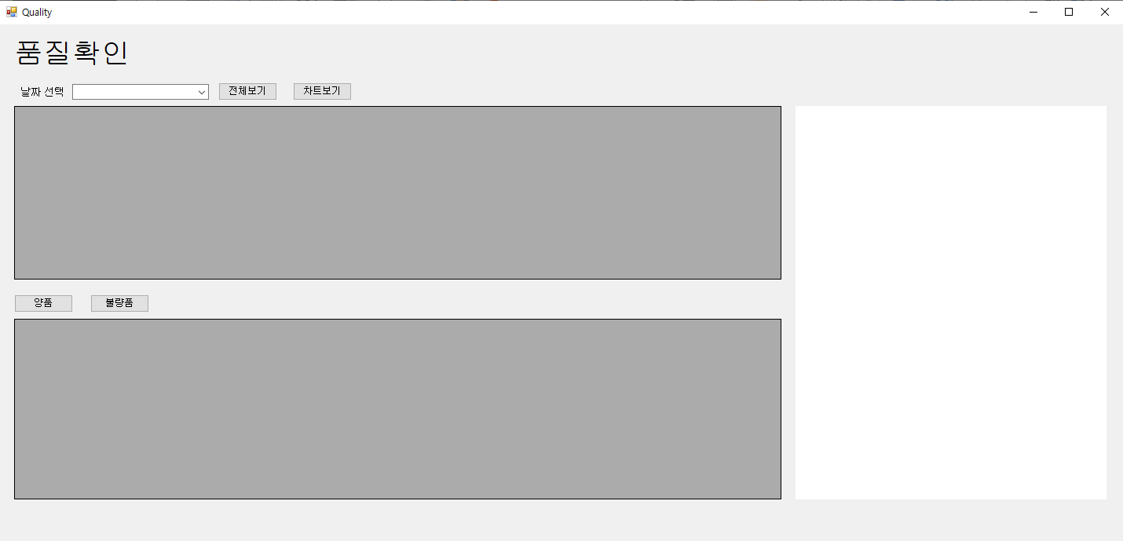
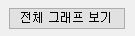
Winform구성
날짜 선택 후 전체 보기를 누르면 해당 날짜의 데이터를 데이터 그리드 뷰로 불러옵니다
데이터그리드뷰에 표시된 데이터를 파이 차트로 시각화 합니다.
전체 데이터의 양품과 불량품을 그래프로 시각화 합니다.
PIE 차트
양품과 불량품을 구별하여 데이터를 볼 수 있습니다.

Slide 10
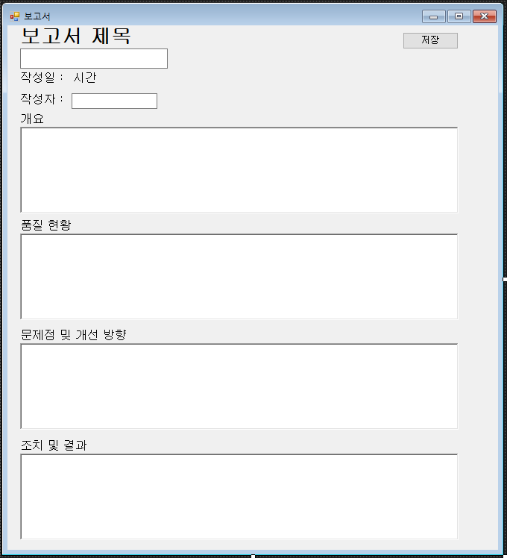
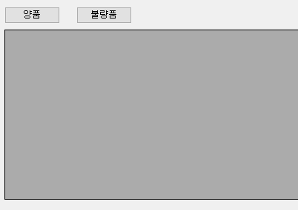
Winform구성
그리드 뷰를 클릭하면 보고서 폼이 등장합니다. 문제가 있는 데이터에 대한 보고서를 작성하고 txt파일로 저장합니다.

Slide 11
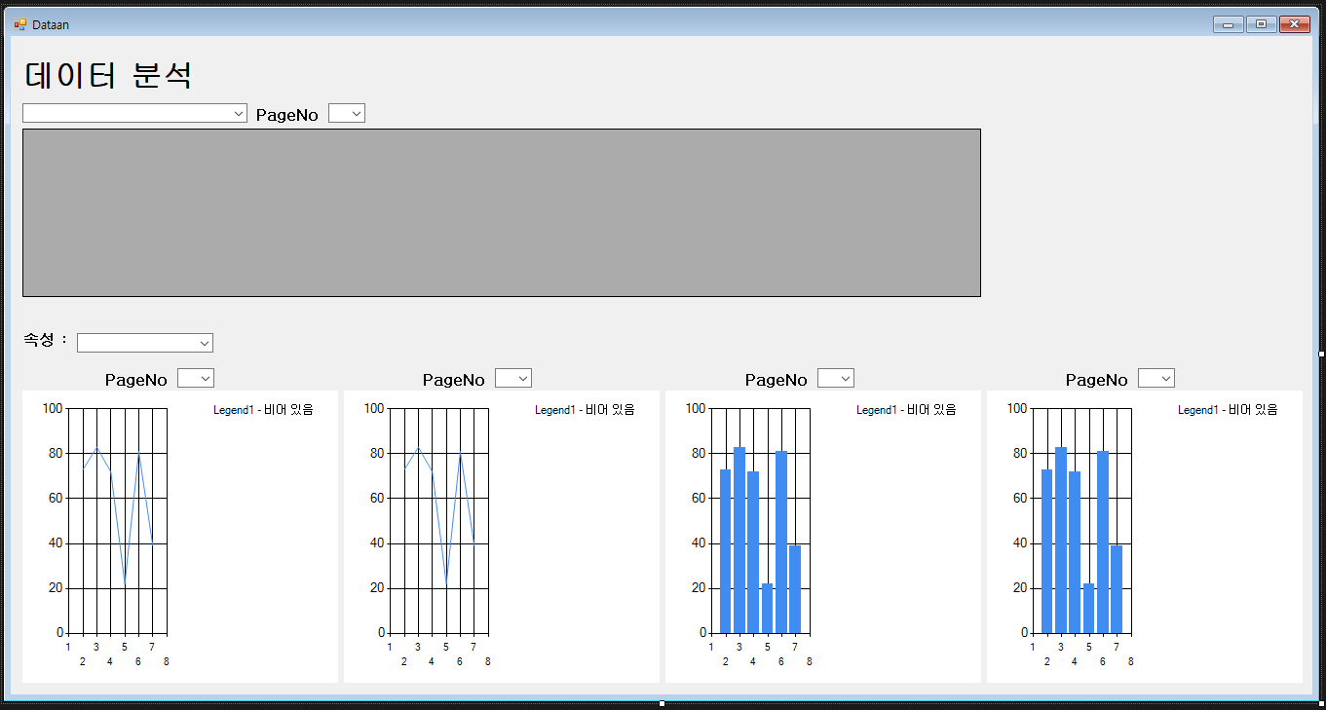
Winform구성
원하는 날짜를 선택하면 해당 날짜의 데이터를 데이터 뷰로 표시합니다.
표시된 자료에서 원하는 PageNo만 골라낼 수 있습니다.
원하는 속성과 PageNo를 선택하면
해당 데이터를 라인그래프와 막대그래프로 시각화 합니다.
LINE, BAR차트

Slide 12
Winform구성

Slide 13
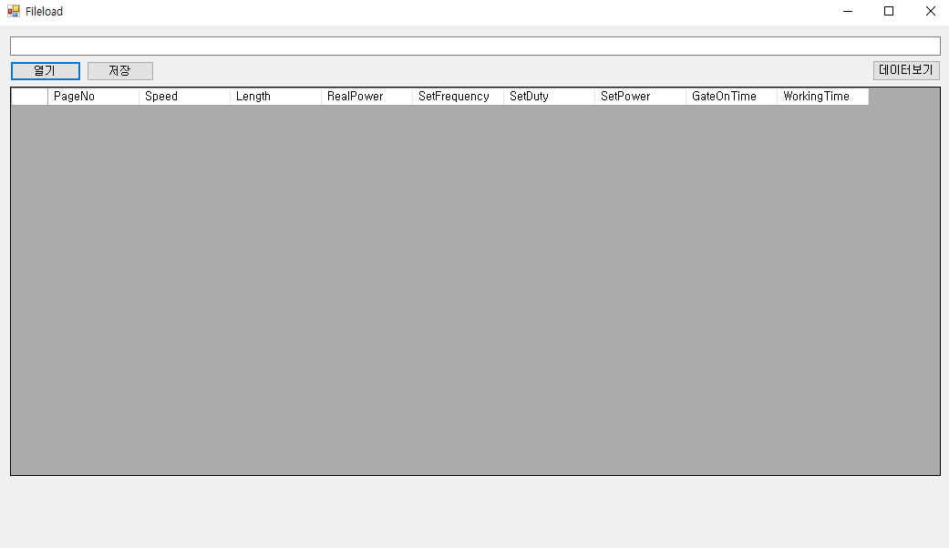
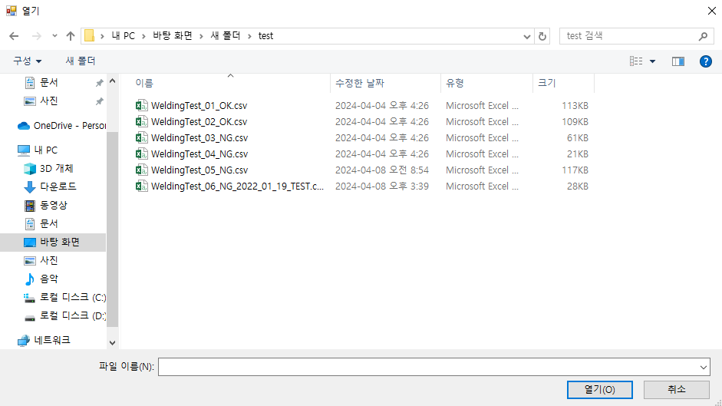
Winform구성
열기 버튼을 누르면 파일 탐색기를 열어 원하는 자료를 찾을 수 있습니다.
DB에 바로 저장
불러온 자료를 데이터 그리드 뷰에 출력합니다.
DB에 바로 저장
열기를 누르면 데이터 경로가
텍스트박스에 입력됩니다.

Slide 14
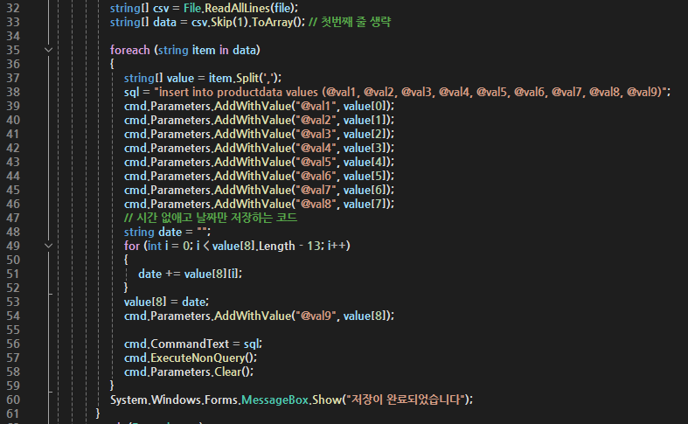
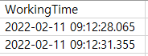
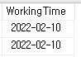
3) 프로젝트 수행 절차
코드
데이터베이스에 날짜를 저장할때 시간을 제외하고 저장하기 위해 문자열을 차례로읽어 뒷자리를 제외한 후 데이터 저장

Slide 15
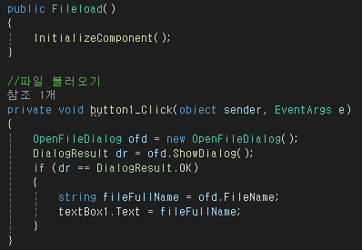
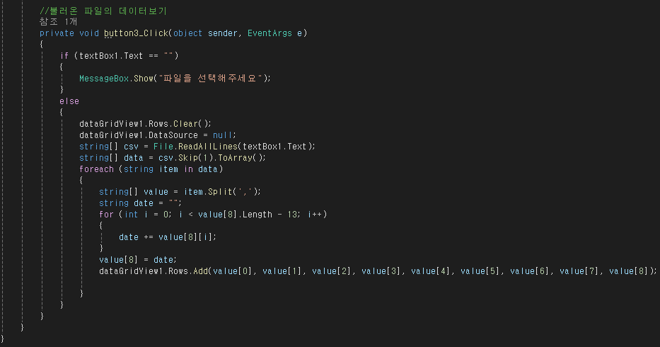
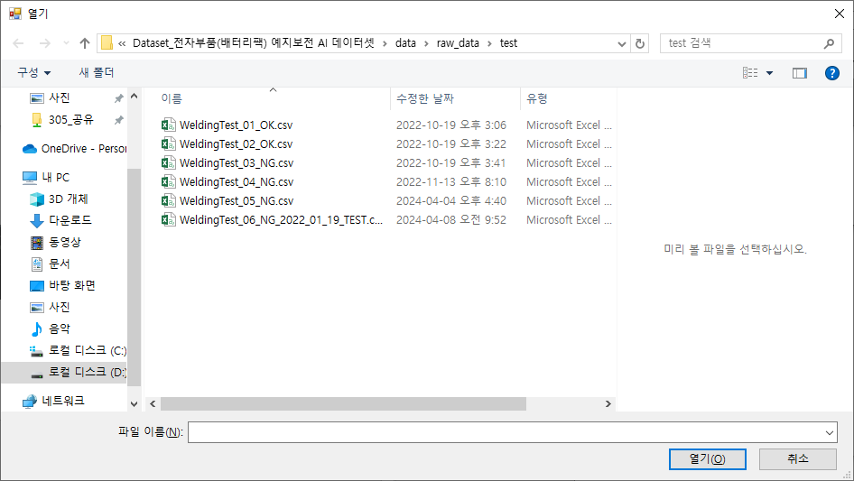
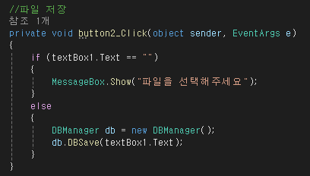
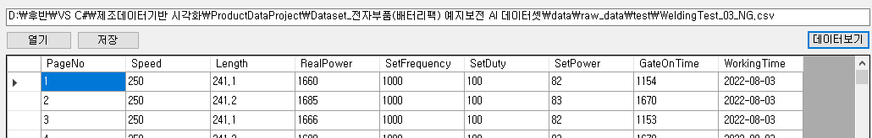
3) 프로젝트 수행 절차
CSV파일 데이터를 읽어 올때도 마찬가지로 날짜만 보이게 함

Slide 16
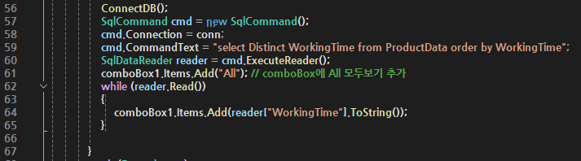
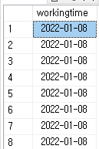
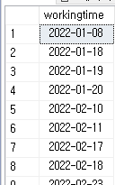
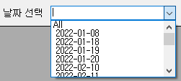
3) 프로젝트 수행 절차
코드
Distinct로 DB에 있는 중복 데이터들을 제거한 후 콤보박스에 추가
전체 데이터를 보기위해 콤보박스에 All을 추가하고 나머지 날짜는 DB에서 읽어옴

Slide 17
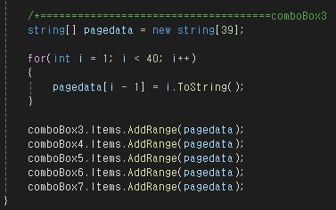
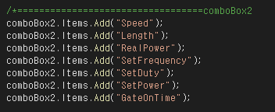
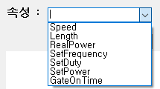
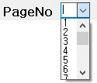
3) 프로젝트 수행 절차
코드

Slide 18
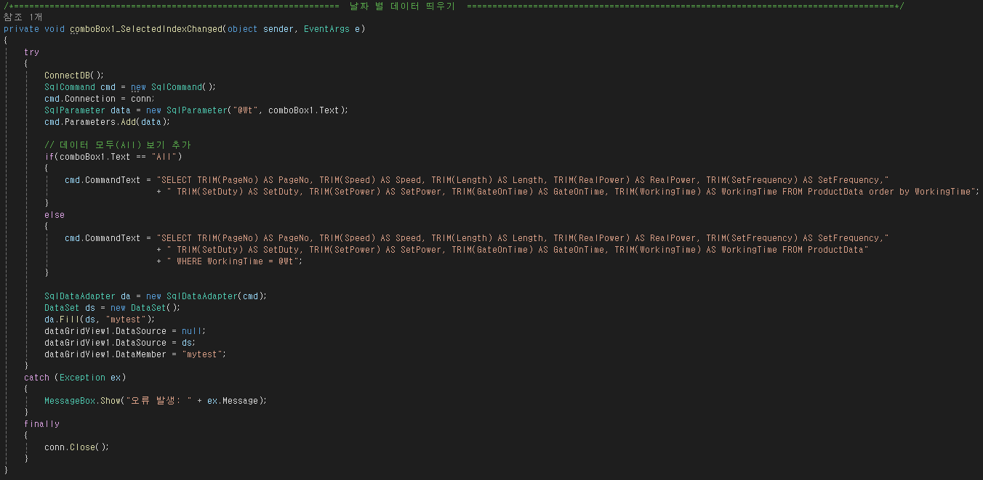
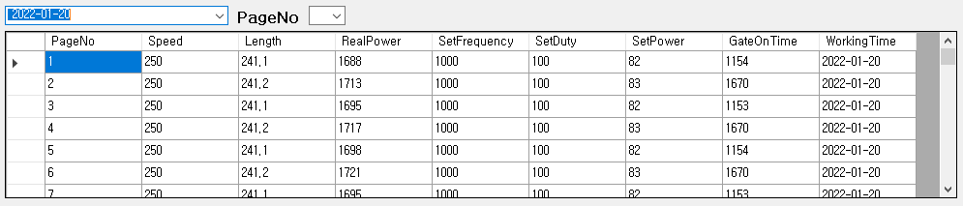
3) 프로젝트 수행 절차

Slide 19
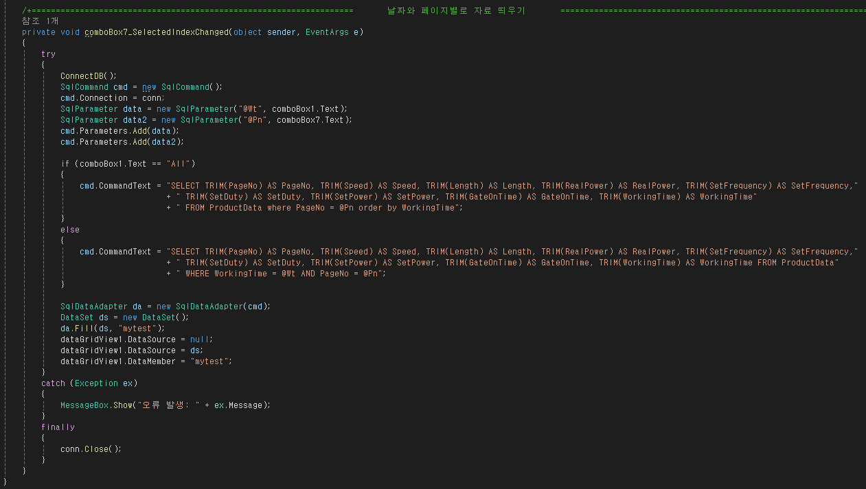
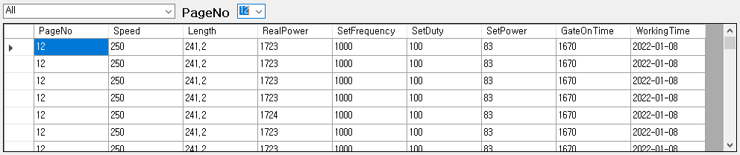
3) 프로젝트 수행 절차

Slide 20
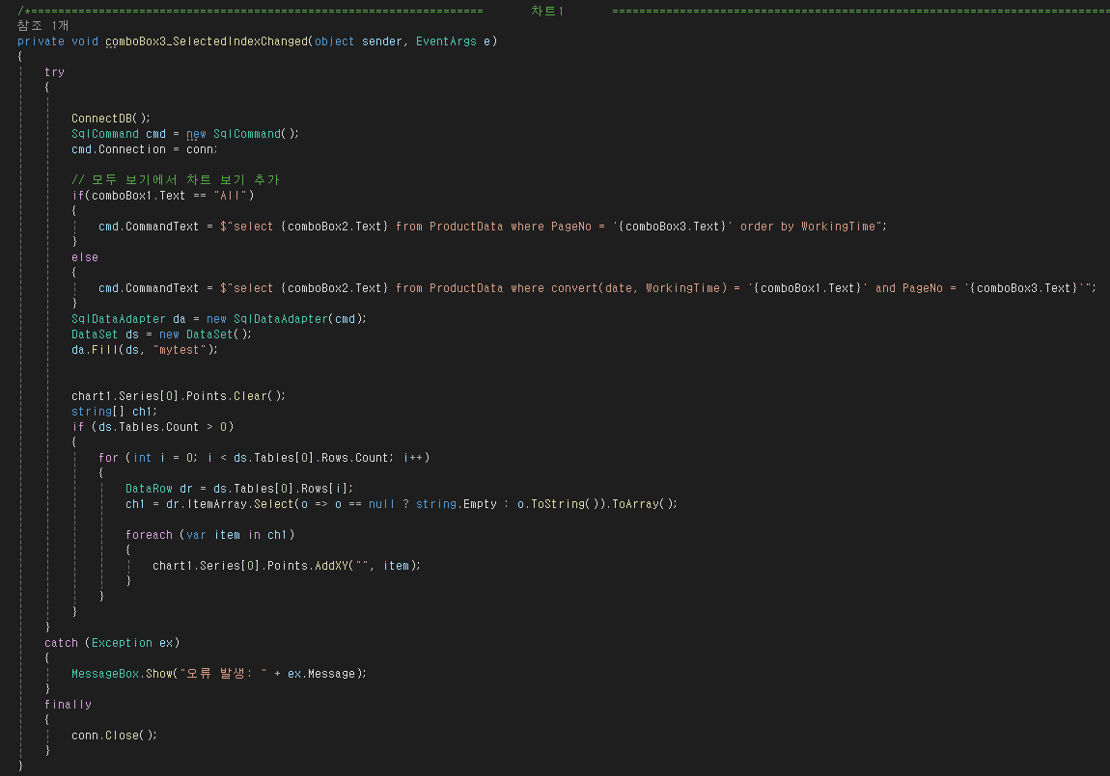
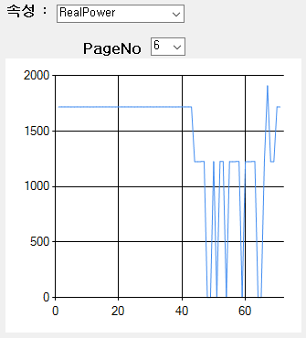
3) 프로젝트 수행 절차

Slide 21
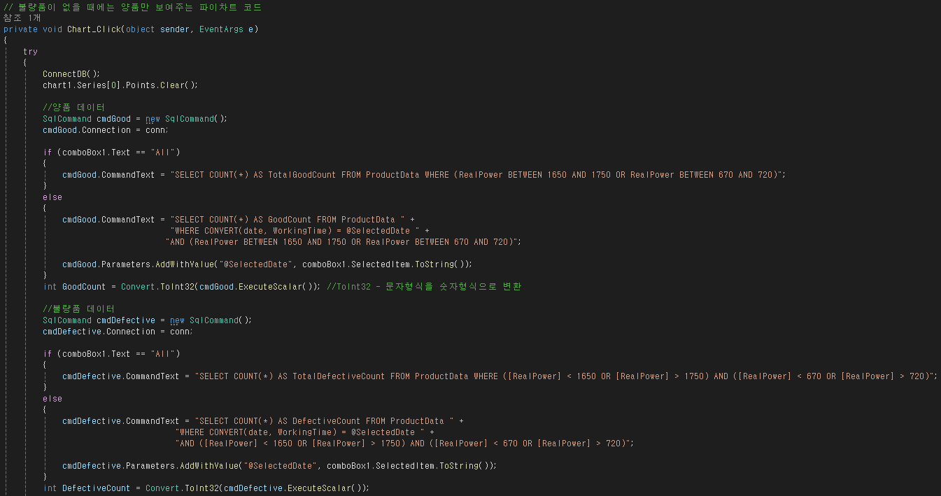
3) 프로젝트 수행 절차
RealPower(출력)의 정상범위와 그렇지 않은것으로 SQL문 작성

Slide 22
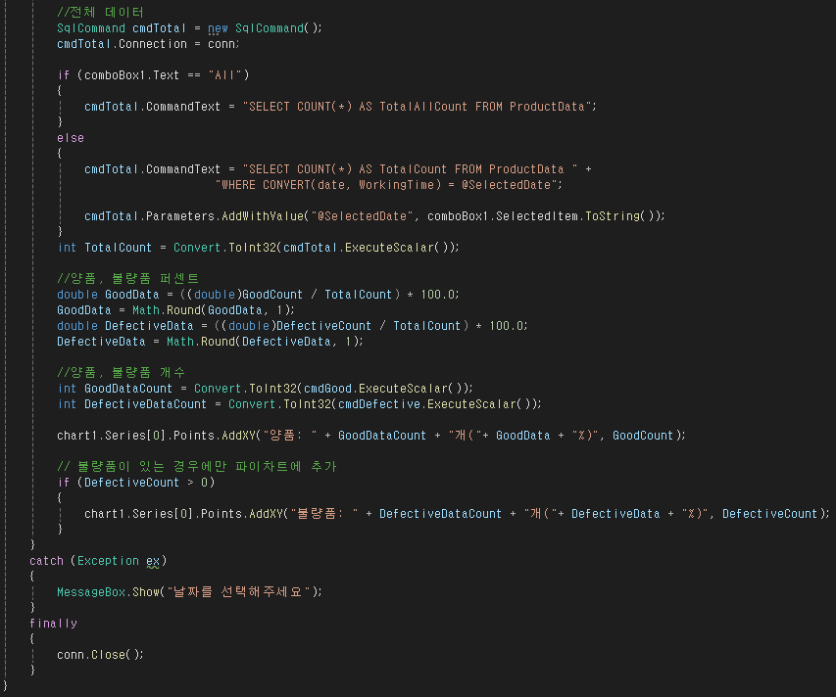
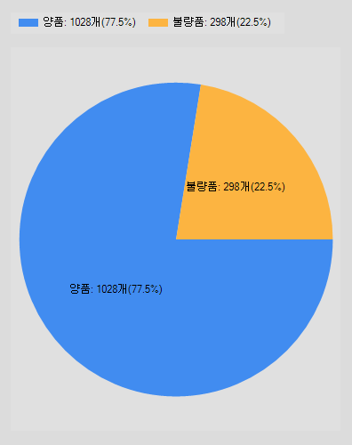
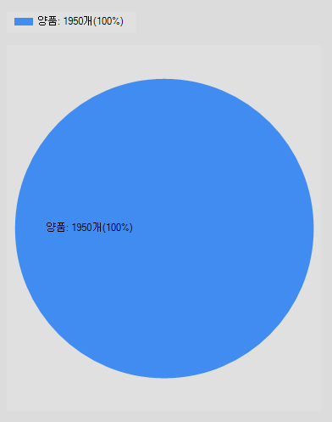
3) 프로젝트 수행 절차
불량품이 없는 경우
불량품이 있는 경우 파이차트에 표시되도록 함
양품과 불량품의 비율을 구하기위해 GoodCount, DefectiveCount, TotalCount 변수를 사용해 계산

Slide 23
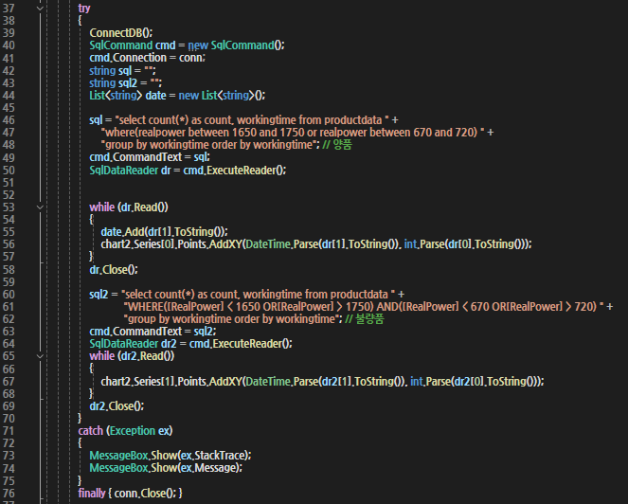
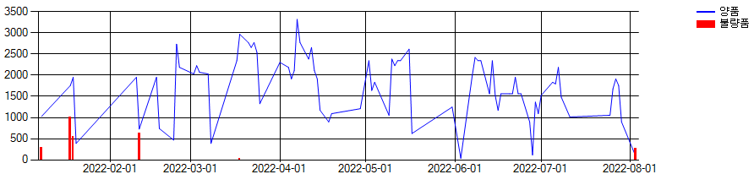
3) 프로젝트 수행 절차
양품은 선 그래프
불량품은 막대그래프로 표시

Slide 24
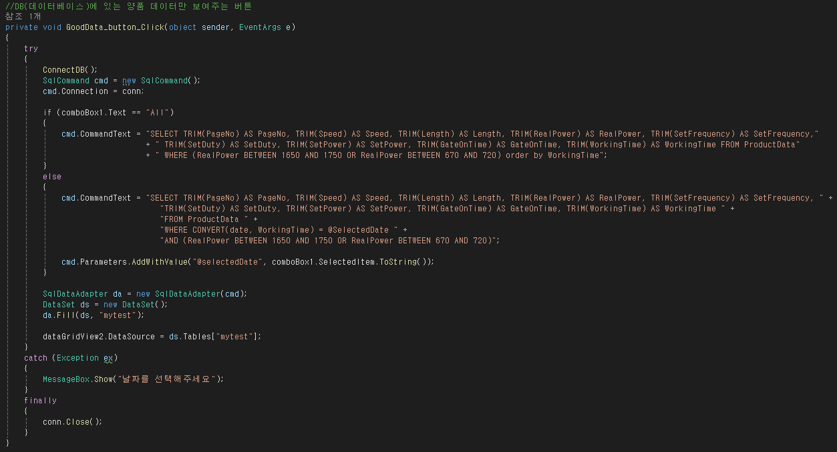
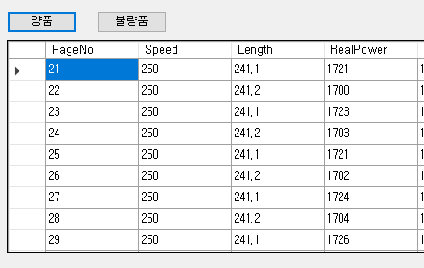
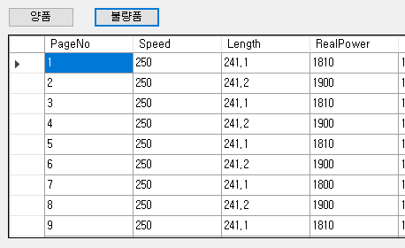
3) 프로젝트 수행 절차
양품과 불량품을 DataGridView에 띄우기 위한 코드

Slide 25
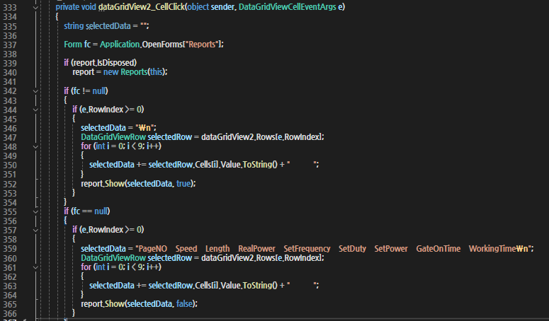
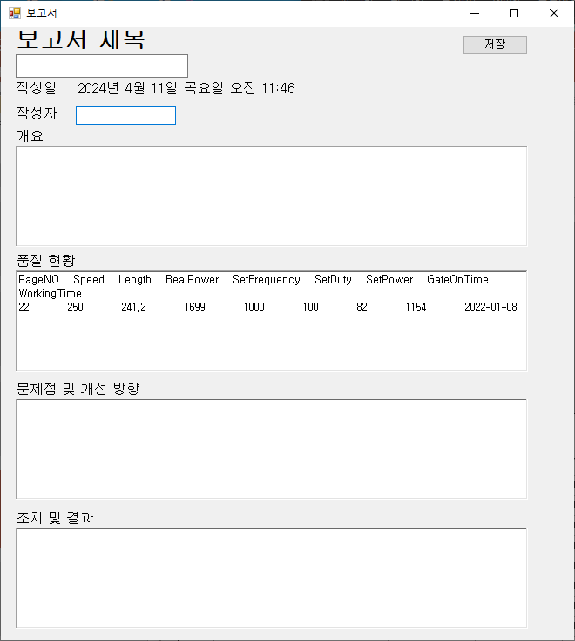
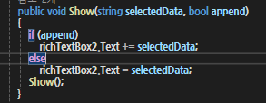
3) 프로젝트 수행 절차
보고서 창이 있을때와 없을때 그리드뷰의 셀 클릭시 불러오는 데이터를 다르게 함

Slide 26
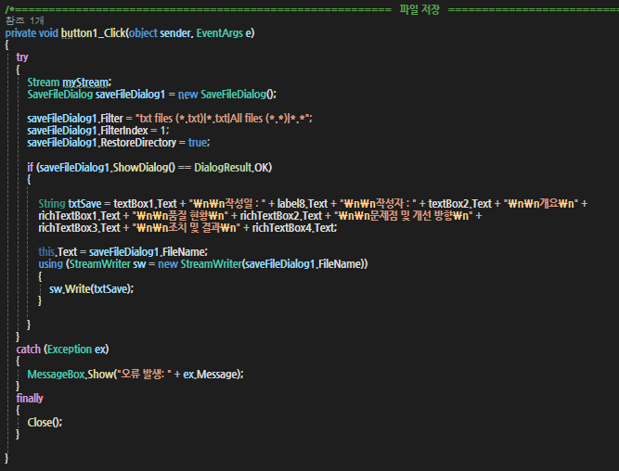
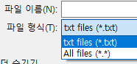
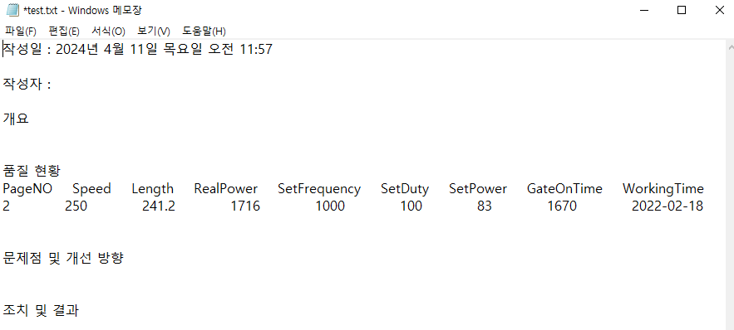
3) 프로젝트 수행 절차
필터를 사용하여 파일형식 지정
저장 경로는 이전에 쓴 경로
보고서에 저장된 Text를 저장

Slide 27
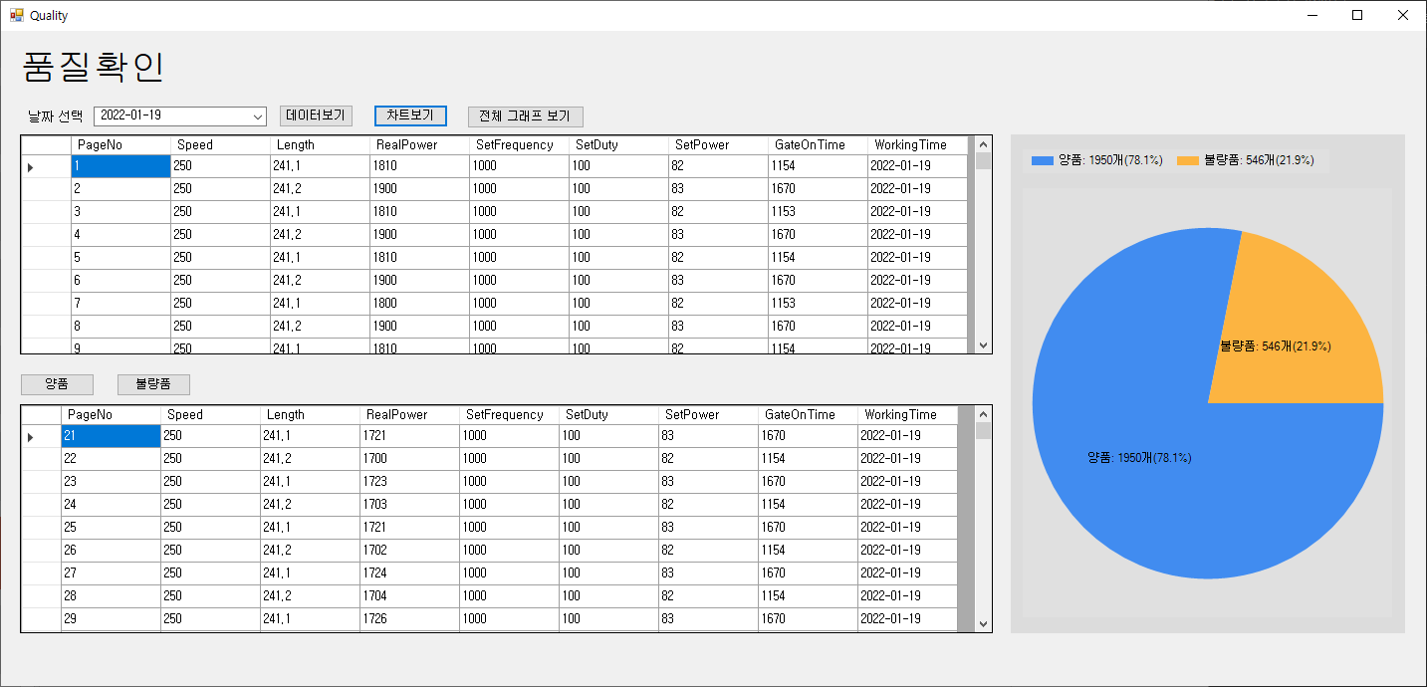
4) 프로젝트 수행 결과
실행 화면

Slide 28

4) 프로젝트 수행 결과
실행 화면

Slide 29
4) 프로젝트 수행 결과
실행 화면
셀을 클릭하면 클릭한 데이터 행의 값들이
품질 현황에 뜸

Slide 30



4) 프로젝트 수행 결과
실행 화면

Slide 31



4) 프로젝트 수행 결과
불량품이 생산될 때 제조 환경
데이터를 시각적으로 판단 할 수 있습니다.

Slide 32

4) 프로젝트 수행 결과
실행 화면

Slide 33
4) 프로젝트 수행 결과
결과 분석
같은 날에 작업한 모든 공정 중 같은 용접 순서에서 문제가 발생 > 해당 공정에 대한 문제인식 및 조치 가능
전체적인 불량/양품의 비율을 쉽게 파악하여 품질 관리 가능
이상이 있는 항목에 대한 보고서를 작성하여 파일로 보관하여 문제가 있는 데이터들의 관리 가능
데이터 분석 폼을 이용하여 이후 각 속성의 값을 다르게 주어 작업을 할 때에도 해당하는 값에 대해 분석이 가능하여 어떤 작업이 이뤄지든 품질 관리가 가능 Ex)

Slide 34
5) 자체 평가
안위재
신선호
대용량 데이터를 활용하여 데이터 그리드 뷰 또는 그래프로 시각화 하기 위해 데이터에 대한 이해와 차트와 그리드뷰에 관련된 메소드의 이해가 중요하다는 것을 배웠습니다.
데이터그리드뷰, SQL 쿼리문, 데이터 차트 시각화 등 수업시간에 배웠던 내용들 중 부족했던 부분들을 프로젝트를 하면서 다시금 복습할 수 있었던 시간이었고,
팀원들이 짜놓은 코드를 이해하면서 C#에 대한 전반적인 공부를 할 수 있었던 시간이었습니다.
이유탁
신중하
Git hub를 통해서 협업을 하는 것의 효율성을 경험해봤습니다.
비록 이번 프로젝트에서 한번 날렸지만 앞으로는 조심할 수 있을 것 같습니다.
일찍 경험해봐서 다행이라 생각했습니다.
처음 c#으로 주조 데이터프로젝트를 해보았는데 방대한 데이터를 다루어야 하는 만큼 sql문법의 중요성을 알게 되었고 프로그램을 구현하기 전 업무를 숙지하여야지만 정확한 프로그램을 짤 수 있다는 것을 깨닫게 되었습니다.

Slide 35
감사합니다
Thank you for Watching my presentation
데이터셋 출처 - 중소벤처기업부, Korea AI Manufacturing Platform(KAMP), 전자부품(빼터리팩) 예지보전 AI 데이터셋,
스마트제조혁신추진단((주)인터엑스, 네스트필드(주)), 2022.12.23., www.kamp-ai.kr

